Slide 1
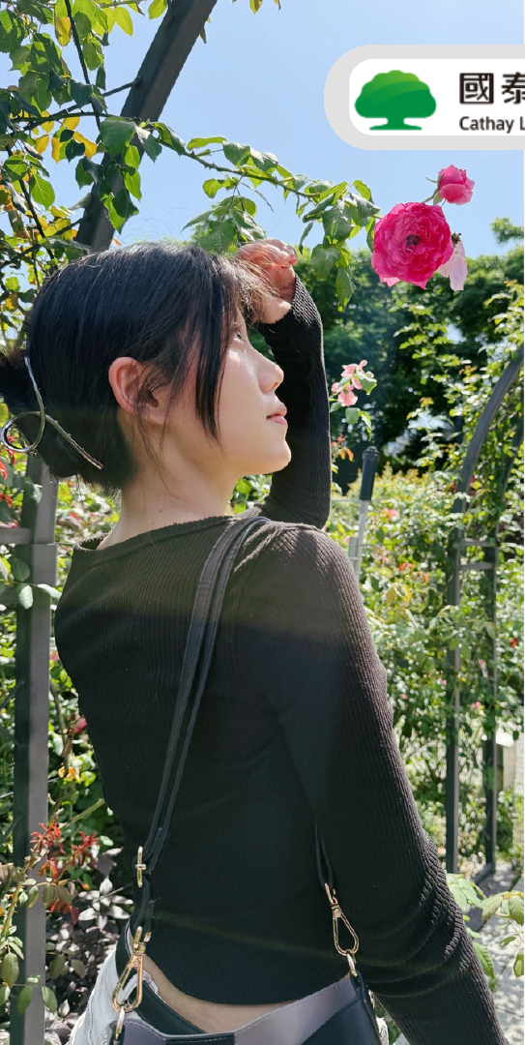
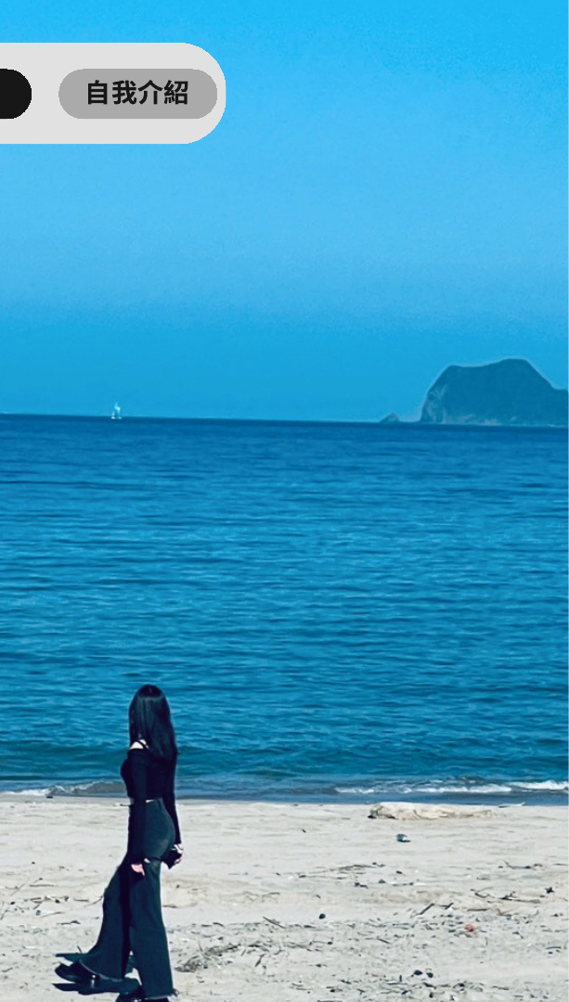
雲端技術發展部
雲端應用開發科 CIP 實習生
王冠婷 CLEO
國立臺灣海洋大學
通訊與導航工程學系 升大三
2026/7/20

Slide 2
Cathay CIP Intern
先用三件事認識我
我來自國立臺灣海洋大學，通訊與導航工程學系。這個暑假很榮幸加入國泰人壽 CIP，在雲端技術發展部實習。
背景
現在
個性
海大通訊與導航工程學系
暑假後升大三
CIP 實習生
雲端應用開發科
喜歡把複雜事物
整理成可追蹤的流程
今天想分享：我、我的實習專案，以及 AI PM 如何和人一起工作。
Page 02

Slide 3
Cathay CIP Intern
我的實習專案：AI 技術雷達
把大量雲端與 AI 技術資訊，整理成可比較、可驗證、可報告的決策流程。
1
Scan
2
Compare
3
Evaluate
4
Validate
5
Report
蒐集來源
產生候選清單
依需求排序
篩出候選
用準則與案例
做深度評估
檢查分歧
保留驗證證據
輸出 Top 3
與主管可讀報告
目前定位：已能在公司 AWS 環境跑出報告；接下來補強人類審核、證據鏈與長期追蹤。
Page 03

Slide 4
Cathay CIP Intern
AI PM 是哪一種 PM？
不是替人做決定，而是讓專案「不失憶、能被追問、能留下證據」。
質詢者
先問：這件事算完成的證據是什麼？
協作者
陪人把模糊任務拆成 checkpoint。
紀錄者
把人的工作軌跡與 AI 執行軌跡分開保存。
協調者
需要時呼叫 AI RD、AI IT、AI QA 分工處理。
Page 04

Slide 5
Cathay CIP Intern
人與 AI 的角色定義
人類負責
AI 負責
互補，不互相取代
定義目的與價值判斷
決定取捨、風險與責任
提供情境、限制與最終審核
整理脈絡與追蹤進度
產出草稿、檢核與提醒
執行可重複的資訊工作
真正的邊界：人保留方向與責任，AI 提供連續性與執行力。
Page 05

Slide 6
Cathay CIP Intern
Mentor 提議：把 agentic organization 導入專案
AI PM 不只管理任務，也能協調不同 AI 角色；人類仍參與目標設定、審核與決策。
AI QA
AI RD
驗證、回歸、風險
研究、比較、評估
AI PM
人類
拆任務 / 追證據 / 協調
方向 / 審核 / 責任
AI Writer
AI IT
報告、簡報、日誌
部署、權限、排錯
每天留下兩條軌跡：人的工作軌跡、AI 的執行軌跡。
Page 06

Slide 7
Cathay CIP Intern
下班後的我：跑步、音樂劇、基隆探索
狗派
喜歡小狗，特別是法鬥和吉娃娃
基隆口袋地圖
跑步
每天 7 公里，目標 9 公里 1 小時內
正濱
漁港
廟口
夜市
音樂劇
最愛《鐘樓怪人》，第二名《羅密歐與茱麗葉》
和平島
潮境
海大
外木山
天氣好可以去看海、吃好吃的，也可以玩 SUP 或風浪板；之前划去外海看日出，很好玩，但真的會曬黑。
大家來基隆不知道吃什麼可以問我，也歡迎推薦我很棒的餐廳。
Page 07

